Slide 1
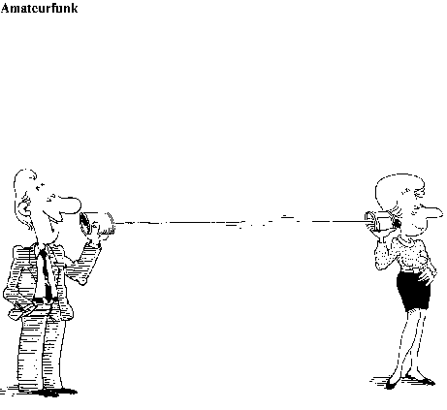
Sprechfunk

Slide 2
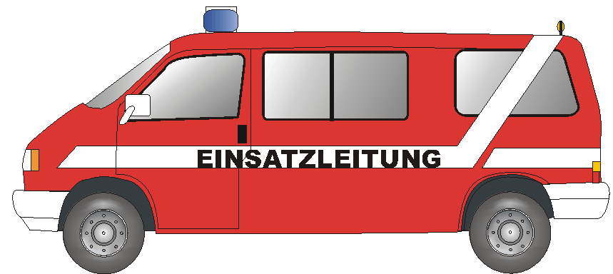
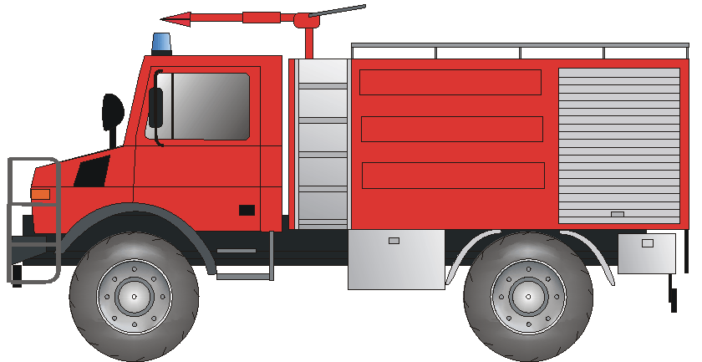
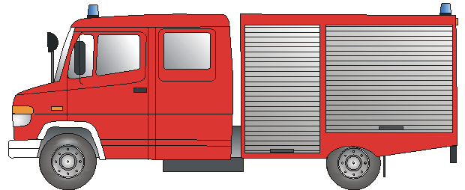
Technische Grundlagen
Funkwellen verhalten ähnlich wie das Licht
Geradlinige Übertragung
Reflektierte Übertragung
Abschirmung (Funkloch)

Slide 3
Rechtliche Grundlagen
Bei jedem Funkgespräch ist Funkdisziplin einzuhalten
Alle Funkgespräche werden aufgezeichnet
Der Inhalt von Funkgesprächen unterliegt der Geheimhaltung
Bei Missachtung droht Entzug der Funklizenz

Slide 4
Funkrufnamen
Organisationskennwort
Ortsbezeichung
Standortkennzahl
Fahrzeugkennzahl
Personenbezeichung (nur beim Einsatzstellenfunk)

Slide 5
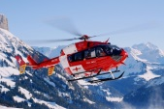
Organisationskennwörter
Organisation | Kennwort
Feuerwehr | Florian
Deutsches Rotes Kreuz | Rotkreuz
Technisches Hilfswerk | Heros
Rettungshubschrauber | Christoph
DLRG | Pelikan
Leitstellen | Leitstelle

Slide 6
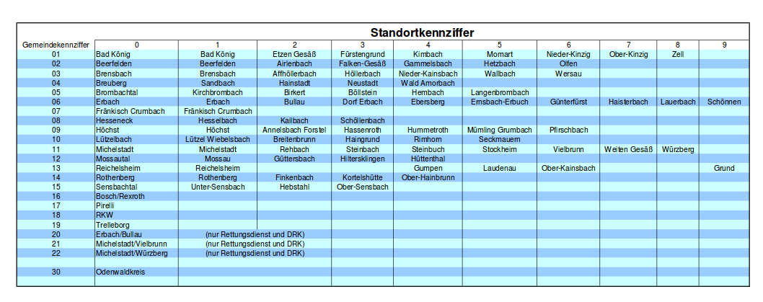
Ortsbezeichung und Standortkennzahl

Slide 7
Fahrzeugkennzahlen
Fahrzeug | Kennzahl
Leiter der Feuerwehr | 01
Stellv. Leiter der Feuerwehr | 02
Einsatzleitwagen 1 | 11
Mannschaftstransportfahrzeug | 19
Tanklöschfahrzeug <=3000l Truppbesatzung | 21
Tanklöschfahrzeug <=3000l Staffelbesatzung | 22
Drehleiter mit Korb 23/12 | 30
Löschgruppenfahrzeug 8/6 | 42
Löschgruppenfahrzeug 16/12 | 44
Tragkraftspritzenfahrzeug-Wasser | 48
Rüstwagen 1 | 51
Notes:
<Nummer>

Slide 8
Fahrzeugkennzahlen
Fahrzeug | Kennzahl
Sonstiger Gerätewagen | 59
Gerätewagen Licht | 60
Gerätewagen Nachschub | 64
Gerätewagen Strahlenspürtrupp | 71
Notarzteinsatzfahrzeug | 82
Rettungswagen | 83(ständig besetzt) oder 84
Gerätewagen Sanität | 96

Slide 9
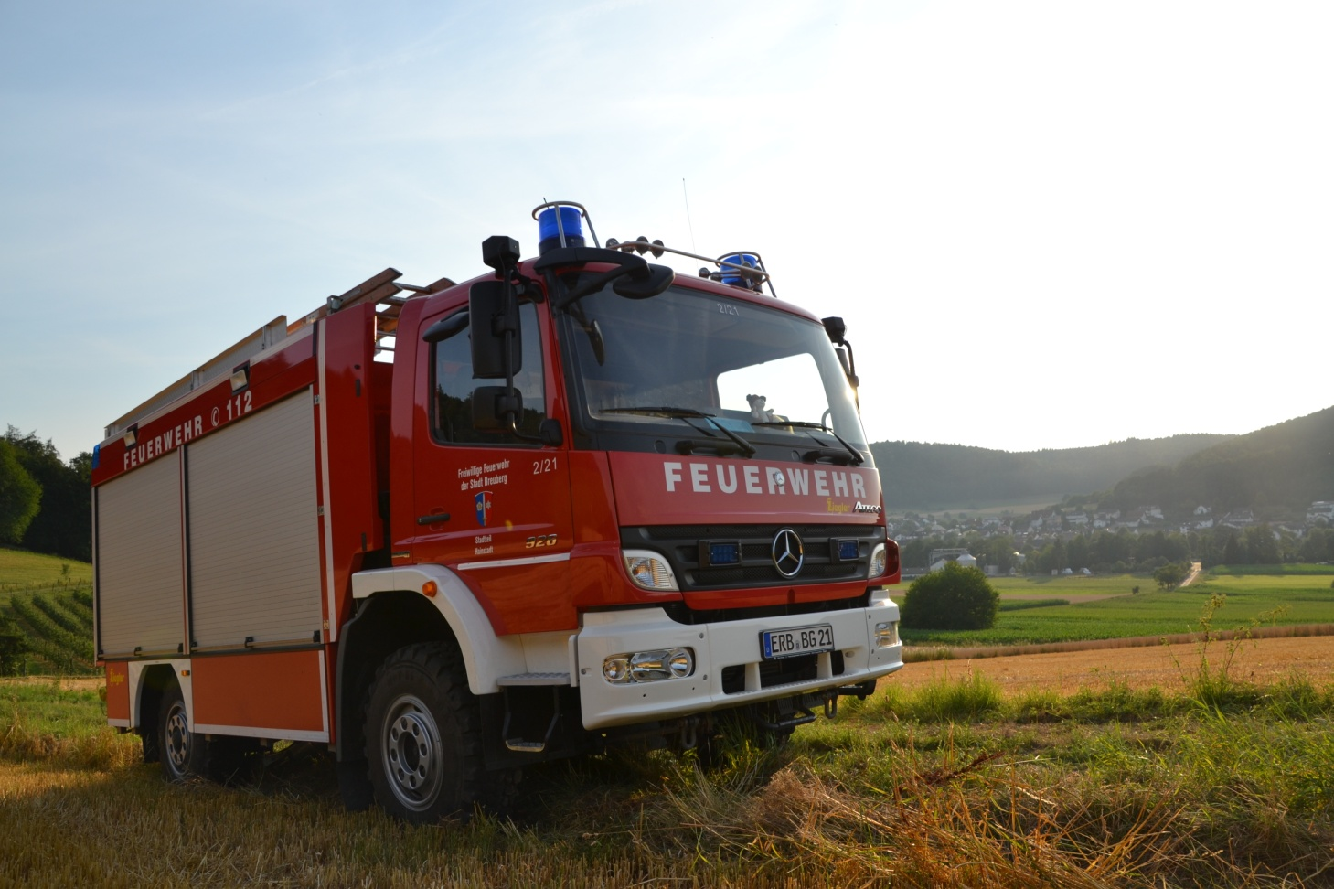
Funkrufnamen
Florian Breuberg 2/21

Slide 10
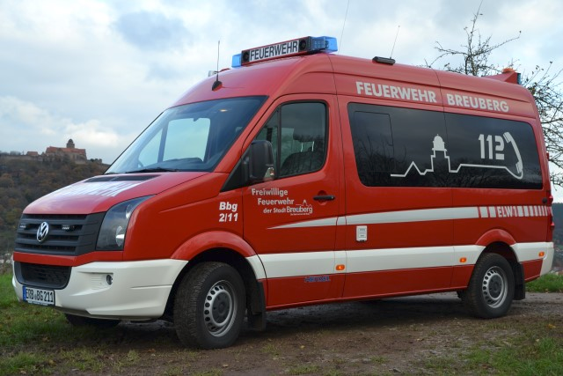
Funkrufnamen
Florian Breuberg 2/11

Slide 11
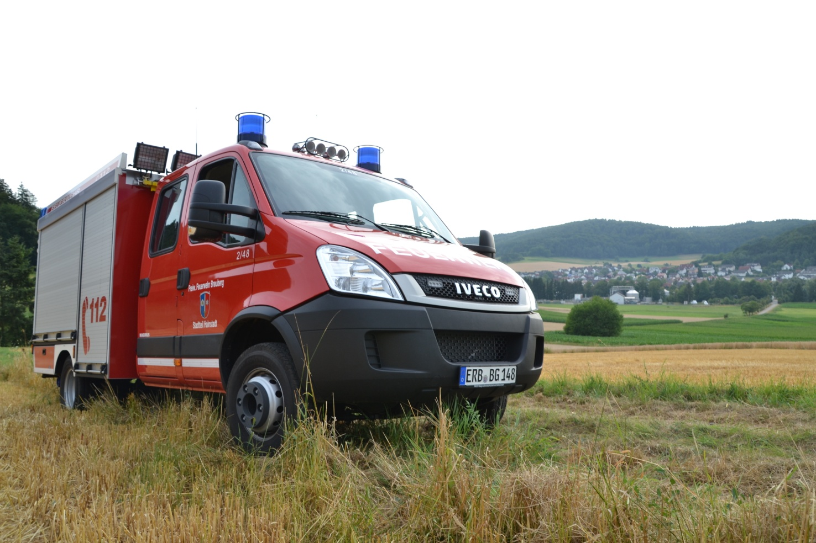
Funkrufnamen
Florian Breuberg 2/48

Slide 12
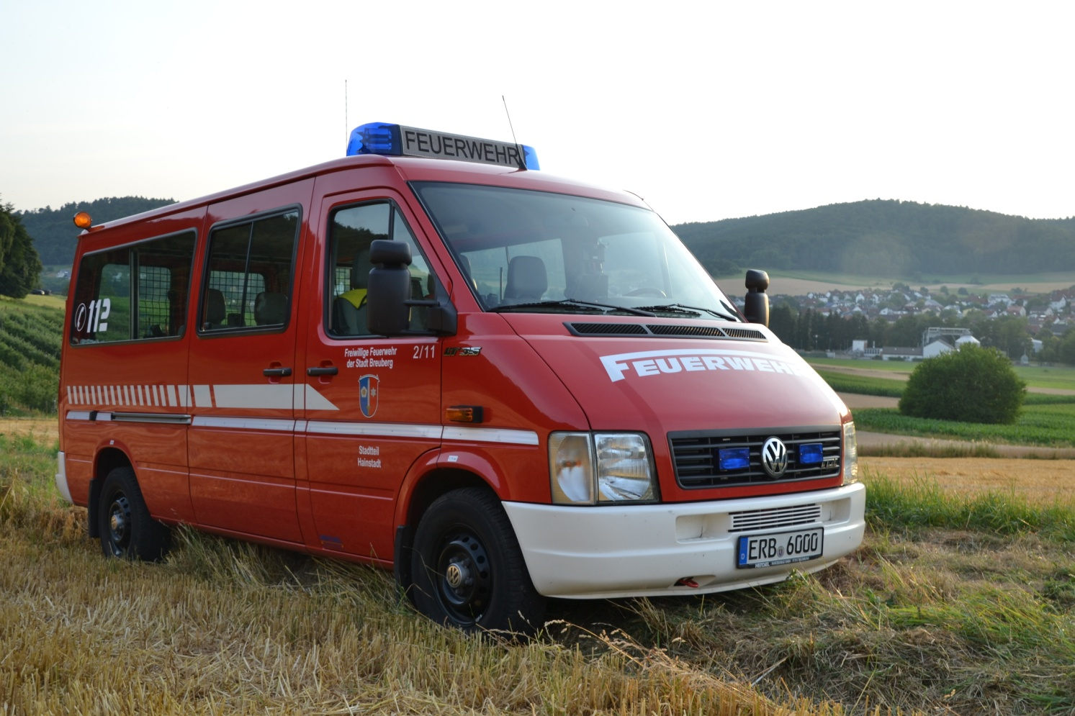
Funkrufnamen
Florian Breuberg 2/59

Slide 13
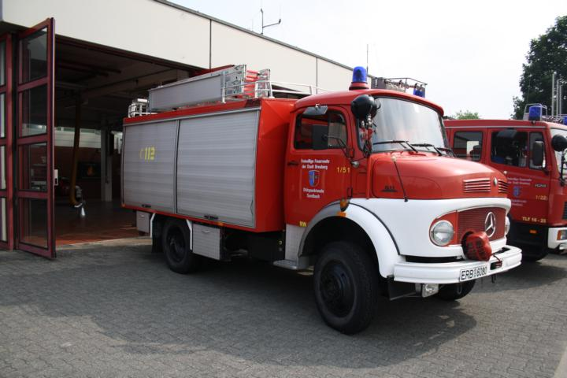
Funkrufnamen
Florian Breuberg 1/51

Slide 14
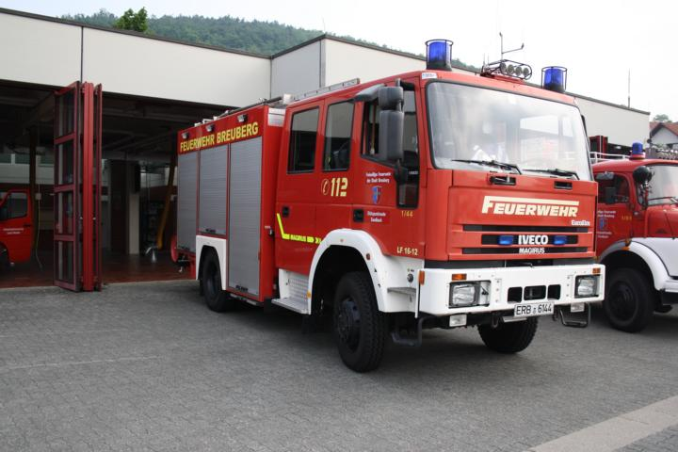
Funkrufnamen
Florian Breuberg 1/44

Slide 15
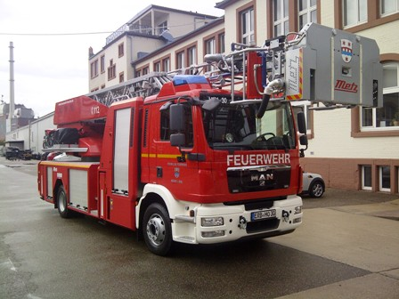
Funkrufnamen
Florian Höchst 1/30

Slide 16
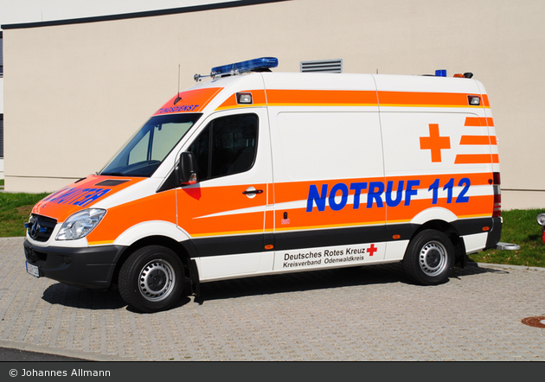
Funkrufnamen
Rotkreuz Odenwald 4/83/1

Slide 17
Funkgeräte analog
Kreisweiter Funk
Teilnehmer sind alle BOS und die Leitstelle
Funkgeräte: Feststationen, Fahrzeuggeräte, Handfunkgeräte
Einsatzstellenfunk
Zur Kommunikation der an einem Einsatz beteiligten einheiten
Funkgeräte: Fahrzeuggeräte, Handfunkgeräte
4-m Band
2-m Band
November 2012

Slide 18
Funkgeräte digital
Kreisweiter Funk
Ersetzt den 4m-Funk
Fasst die Leitstelle und die an einem Einsatz beteiligten Einheiten zusammen
Einsatzstellenfunk
Ersetzt den 2m-Funk
Netzmodus TMO
Direktmodus DMO
Beim Tetra Funk sind alle Geräte (Feststationen, Fahrzeug- und Handfunkgeräte identisch)

Slide 19
Regeln für Gespräche
Name des Gerufenen
von
Name des Rufenden
Kommen
Hier
Name des Gerufenen
Kommen
Gespräch
Verstanden Ende

Slide 20
Das Wichtigste zum Schluss
Denken
Drücken
Freizeichen abwarten
Sprechen
Schlüsselwort | Bedeutung
Tatsache | Während einer Funkübung ist tatsächlich ein Notfall eingetreten
Mayday | Atemschutznotfall
Achtung, Achtung | es folgt eine Alarmdurchsage
Blitz | allg. Notfall
Staatsnot | Großschadenslage
Nach einem Schlüsselwort spricht nur die Leitstelle, bzw. der Einsatzleiter und der der das Schlüsselwort benutzt hat!

Slide 21
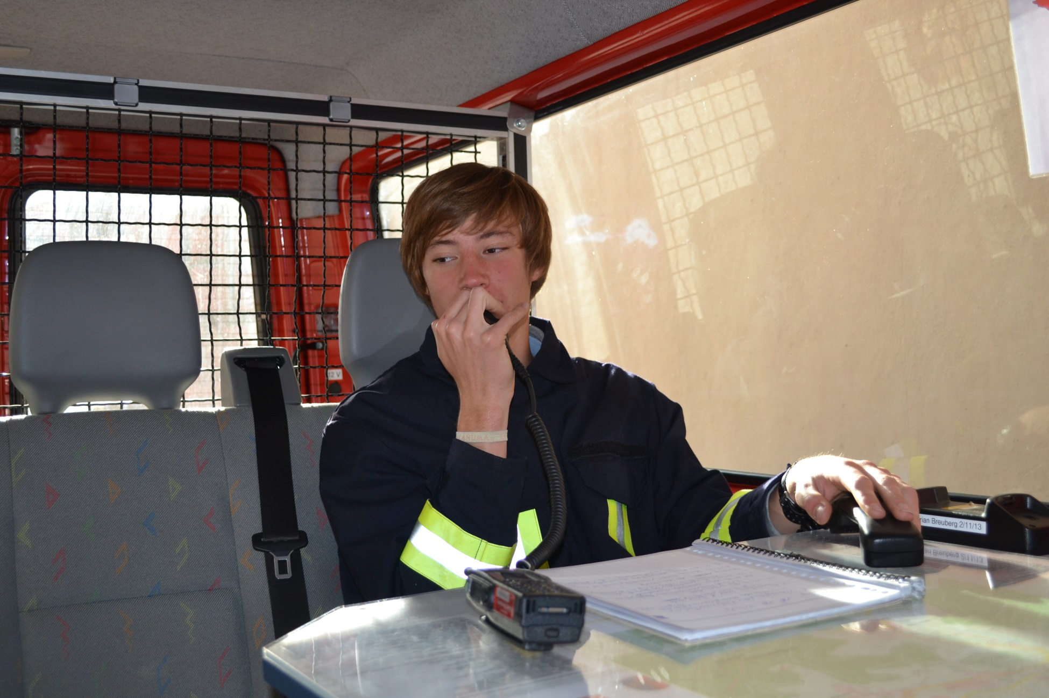
Und nächste Woche: Praktisch

